Slide 1
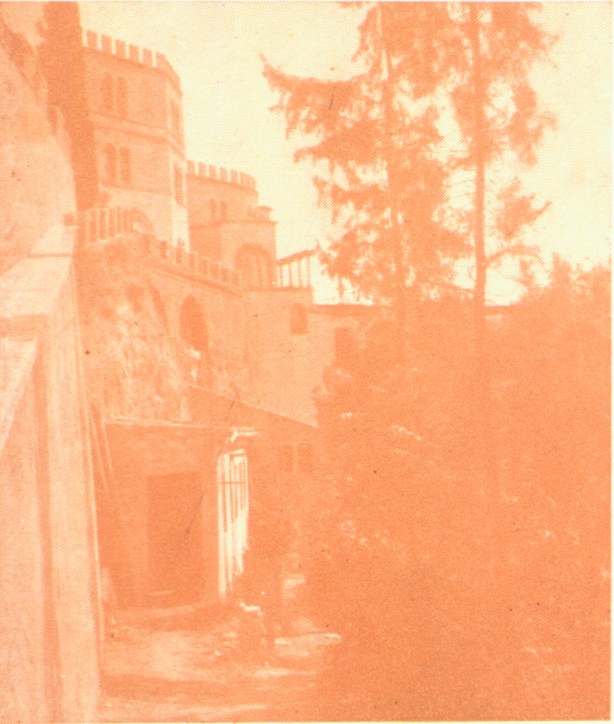
Angolo dell’Opera Don Calabria

Slide 2
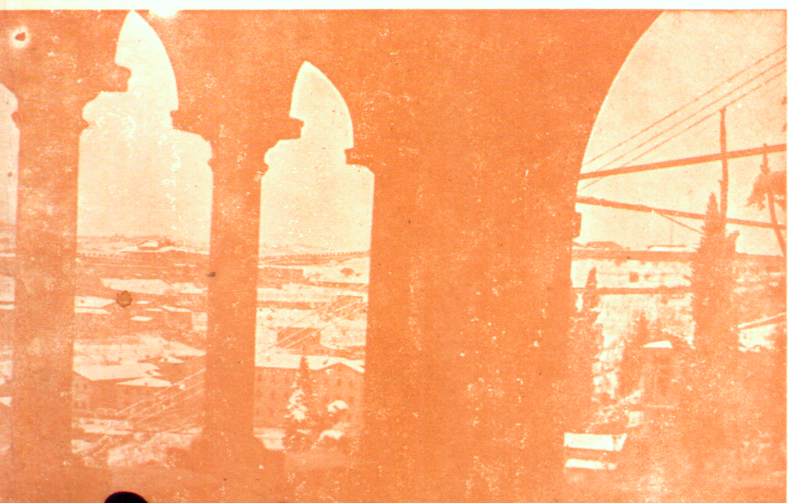
Veduta da San Zeno

